Slide 1

Διαχείριση κινδύνων κυβερνοασφάλειας και διακυβέρνηση
CSP003_C_E
ΠΑΡΟΥΣΊΑΣΗ ΑΠΌ:
PROF. DR. SHAREEFUL ISLAM
CHATZOPOULOU ARGYRO

Slide 2


Διαχείριση κινδύνων κυβερνοασφάλειας και διακυβέρνηση
o1.
Στόχοι: Ποιος, Τι και Γιατί πρέπει να παρακολουθήσετε αυτή την εκπαίδευση
o2.
Διοικητική υποστήριξη εκπαίδευσης: Πότε-Που-Πως
o3.
Αποτελέσματα μάθησης
o4.
Περιγράμματα εκπαίδευσης
o5.
Λεπτομερείς ασκήσεις
_{o6.}
Πρακτικές πληροφορίες και απαιτήσεις
_{o7.}
Πληροφορίες εγγραφής και επαφές

Slide 3



Στόχοι: Ποιος, Τι και Γιατί πρέπει να παρακολουθήσετε αυτή την εκπαίδευση
Ποιος
Τι
Γιατί
Ποιοι μπορούν να παρακολουθήσουν τις ενότητες εκπαίδευσης και τα προφίλ των συμμετεχόντων
βασικές έννοιες σχετικά με τη διαχείριση κινδύνων κυβερνοασφάλειας και τη διακυβέρνηση, όπως εμφανίζονται και εφαρμόζονται στον τομέα της ενέργειας
Εξοπλισμός των συμμετεχόντων με τις απαραίτητες γνώσεις και δεξιότητες για την εφαρμογή των εννοιών της διακυβέρνησης σε έναν οργανισμό

Slide 4



Διοικητική υποστήριξη εκπαίδευσης:
Πότε-Που-Πως
Πότε
Που
Πως
Χρονοδιάγραμμα: …..
ONLINE-ONSITE-Πληροφορίες για την τοποθεσία
Τρόπος παράδοσης

Slide 5

Προτάσεις αξίας
Οφέλη για τους συμμετέχοντες
Επίπεδο εκπαιδευτικής ενότητας: Προχωρημένο
Επαγγελματική κατάρτιση στον τομέα της κυβερνοασφάλειας
Ανάπτυξη πρακτικών δεξιοτήτων
Ευθυγράμμιση με το Ευρωπαϊκό Πλαίσιο Δεξιοτήτων Κυβερνοασφάλειας
Τεχνογνωσία αιχμής από εμπειρογνώμονες της βιομηχανίας και των πανεπιστημίων
Εξειδικευμένες πληροφορίες για τον ενεργειακό τομέα
Πιστοποιητικό ολοκλήρωσης της εκπαίδευσης
Βοηθά στην ανάπτυξη δεξιοτήτων και στην εξέλιξη της σταδιοδρομίας

Slide 6

Ποιος
Προφίλ των συμμετεχόντων στην εκπαίδευση
Επαγγελματίες πληροφορικής
Επαγγελματίες σε θέματα ασφάλειας (Πληροφοριών)
Διευθυντές επιχειρήσεων
και κάθε άλλον επαγγελματία που χρειάζεται ή θέλει να κατανοήσει τις βασικές έννοιες που σχετίζονται με τη διαχείριση κινδύνων της κυβερνοασφάλειας και τη διακυβέρνηση.

Slide 7

Ποιος
Prof. Dr. Shareeful Islam
Επαγγελματίας με υψηλά κίνητρα και αφοσίωση στον τομέα της ασφάλειας στον κυβερνοχώρο και της διαχείρισης κινδύνων με εμπειρία στην έρευνα, την εκπαίδευση και την παροχή συμβουλευτικών υπηρεσιών.
Σύμβουλος για τη διαχείριση των κινδύνων ασφάλειας στον κυβερνοχώρο και του συστήματος διαχείρισης ασφάλειας πληροφοριών για την ανάπτυξη πλαισίου διαχείρισης κινδύνων σύμφωνα με τα πρότυπα ISO 27001:2013, ISO31000:2018, NIST-CSF, μοντελοποίηση απειλών STIX, CIS_CSC και άλλα σχετικά πρότυπα σε διάφορα επιχειρηματικά περιβάλλοντα.
Πιστοποιημένος διαχειριστής κινδύνων (MoR), PRINCE 2 practitioner και ειδικός σε θέματα διαχείρισης κινδύνων με πάνω από 55 δημοσιεύσεις στον τομέα της ασφάλειας, της διαχείρισης κινδύνων και των πληροφοριακών συστημάτων.
https://scholar.google.com/citations?user=IAxS1lsAAAAJ&hl=en

Slide 8
Ποιος
Χατζοπούλου Αργυρώ (Ηρώ)
Έμπειρη επικεφαλής επιθεωρήτρια και εκπαιδεύτρια με αποδεδειγμένο ιστορικό εργασίας στον κλάδο των υπηρεσιών. Ικανή σε όλα τα είδη επιθεωρήσεων, συμπεριλαμβανομένων των ISO 27001, των πληροφοριακών συστημάτων, της διαχείρισης υπηρεσιών πληροφορικής, του απορρήτου, της ποιότητας και της επιχειρησιακής συνέχειας.
Άτομο με ισχυρές επικοινωνιακές και διοικητικές δεξιότητες, οι οποίες αποκτήθηκαν μέσα από τη διενέργεια περισσότερων από 1.500 επιθεωρήσεων, την παροχή περισσότερων από 500 μαθημάτων κατάρτισης και τη διαχείριση ομάδων σε εθνικό ή διεθνές επίπεδο.
Μέλος του CEN/CLC/JTC 13 "Cybersecurity & Data Protection“
Μέλος του ISO/IEC JTC1 SC27 "Information Security, Cybersecurity & Data Privacy“
Μέλος του Ad-Hoc Working Group on the European Cybersecurity Skills Framework

Slide 9

Τι
Θέματα εκπαίδευσης
Ασφάλεια στον κυβερνοχώρο στον τομέα της ενέργειας
Πλαίσιο διαχείρισης κινδύνων, Διαδικασίες διακυβέρνησης
Ρόλος, ευθύνες και αρμοδιότητες
Μέτρα ασφαλείας και ειδικά για τον κλάδο πρότυπα που σχετίζονται με τη διαχείριση και τη διακυβέρνηση της ασφάλειας

Slide 10

Γιατί
Αποτελέσματα μάθησης
Επίδειξη εμπεριστατωμένης κατανόησης του πλαισίου διαχείρισης κινδύνων κυβερνοασφάλειας στον τομέα της ενέργειας,
Αναγνώριση των σημαντικών δομών και διαδικασιών διακυβέρνησης της κυβερνοασφάλειας στον τομέα της ενέργειας,
Nα αξιολογείτε και να αναφέρετε τους κινδύνους ασφάλειας και να προτείνετε κατάλληλες στρατηγικές μετριασμού με επαγγελματικό τρόπο
Κριτική ανάπτυξη και αξιολόγηση της πολιτικής ασφάλειας και επιλογή μέτρων σύμφωνα με το πρότυπο ISO 27019 για τη διακυβέρνηση της ασφάλειας.

Slide 11

Βασικές γνώσεις και προαπαιτούμενα
Βασικές γνώσεις:
Βασική κατανόηση των υπολογιστών και της δικτύωσης (IT)
Βασική κατανόηση των εννοιών της κυβερνοασφάλειας
_{Προαπαιτούμενα:}
Κανένα

Slide 12

Εγγραφή: Πώς να εγγραφείτε και άλλες πρακτικές πληροφορίες
Η συγκεκριμένη διαδικασία εγγραφής για την εκπαίδευση Διαχείριση κινδύνων κυβερνοασφάλειας και διακυβέρνησης μπορεί να διαφέρει ανάλογα με τον πάροχο κατάρτισης ή το ίδρυμα. Ωστόσο, τα γενικά βήματα είναι συνήθως απλά και μπορούν να ολοκληρωθούν ηλεκτρονικά ή αυτοπροσώπως.
Online εγγραφή
Αυτοπροσώπως Εγγραφή
Πρόσθετες πρακτικές πληροφορίες

Slide 13

Μέθοδος αξιολόγησης
Στοιχείο αξιολόγησης | Πως | Σημειώσεις
Χαρτοφυλάκιο εργασιών | Ο εκπαιδευόμενος πρέπει να δημιουργήσει ένα χαρτοφυλάκιο 3000 λέξεων στο τέλος της ενότητας, εκτελώντας έναν κατάλογο εργασιών για να αποδείξει την επίτευξη των μαθησιακών αποτελεσμάτων. | (80%) Συνολική αξιολόγηση
Παρουσίαση | Οι εκπαιδευόμενοι πρέπει να παρουσιάσουν τα αποτελέσματα του χαρτοφυλακίου για να αποδείξουν την κατανόησή τους. | (20%) Συνολική αξιολόγηση
Ομαδική συζήτηση | Κατά τη διάρκεια του σεμιναρίου

Slide 14

Περίγραμμα εκπαίδευσης:
Μέρος 1
Θέμα-1: Ασφάλεια στον κυβερνοχώρο στον τομέα της ενέργειας
Βασικές αρχές ασφάλειας στον κυβερνοχώρο
Πλαίσιο ασφάλειας στον κυβερνοχώρο στον τομέα της ενέργειας
Θέμα-2: Πλαίσιο διαχείρισης κινδύνων
Βασικά στοιχεία διαχείρισης κινδύνου
Αρχές και διαδικασίες διαχείρισης κινδύνων
Απειλές κυβερνοασφάλειας και διαχείριση τρωτότητας στον ενεργειακό τομέα
Παραδείγματα και ασκήσεις

Slide 15

Πρόοδος του μαθήματος
o1.
Ασφάλεια στον κυβερνοχώρο στον τομέα της ενέργειας
o2.
Risk Management framework
o3.
Security controls and standards of the specific domain

Slide 16
Ασφάλεια πληροφοριών έναντι ασφάλειας στον κυβερνοχώρο
Ασφάλεια πληροφοριών
  Προστασία των πληροφοριών και των συστημάτων πληροφοριών από μη εξουσιοδοτημένη χρήση, αξιολόγηση, τροποποίηση ή αφαίρεση.
  Δύο υποκατηγορίες
    Φυσικό περιβάλλον με τη διασφάλιση της ασφάλειας των χώρων
    Κανείς δεν μπορεί να έχει πρόσβαση στις πληροφορίες ηλεκτρονικά
  Αφορά τη διασφάλιση της ασφάλειας των δεδομένων σε οποιαδήποτε μορφή και είναι λίγο πιο ευρεία από την ασφάλεια στον κυβερνοχώρο
  Κυβερνοασφάλεια
  Πώς τα άτομα και οι οργανισμοί μειώνουν τον κίνδυνο κυβερνοεπιθέσεων.
  Η ασφάλεια στον κυβερνοχώρο είναι η πρακτική της προστασίας των πληροφοριών και των δεδομένων από εξωτερικές πηγές στο Διαδίκτυο.
  η ασφάλεια στον κυβερνοχώρο επικεντρώνεται στις ψηφιακές πληροφορίες, αλλά ασχολείται και με άλλα πράγματα: εγκλήματα στον κυβερνοχώρο, επιθέσεις στον κυβερνοχώρο, απάτες στον κυβερνοχώρο, επιβολή του νόμου.

Slide 17
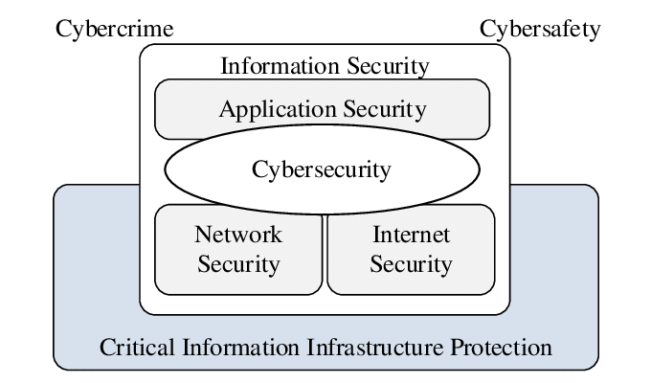

Slide 18
Στόχος ασφάλειας
Τα επιθυμητά επίπεδα ασφάλειας και διασφάλισης διαφέρουν μεταξύ οργανισμών, κλάδων, ακόμη και τμημάτων.
Δεν υπάρχει ενιαία προσέγγιση που να ισχύει για όλους.
Τρεις κύριοι στόχοι ασφάλειας
Εμπιστευτικότητα(C)
Ακεραιότητα(I)
Διαθεσιμότητα(A)
Τρεις υπηρεσίες ασφαλείας απαραίτητες για την υποστήριξη του CIA
Ταυτοποίηση
Αυθεντικοποίηση
Εξουσιοδότηση

Slide 19
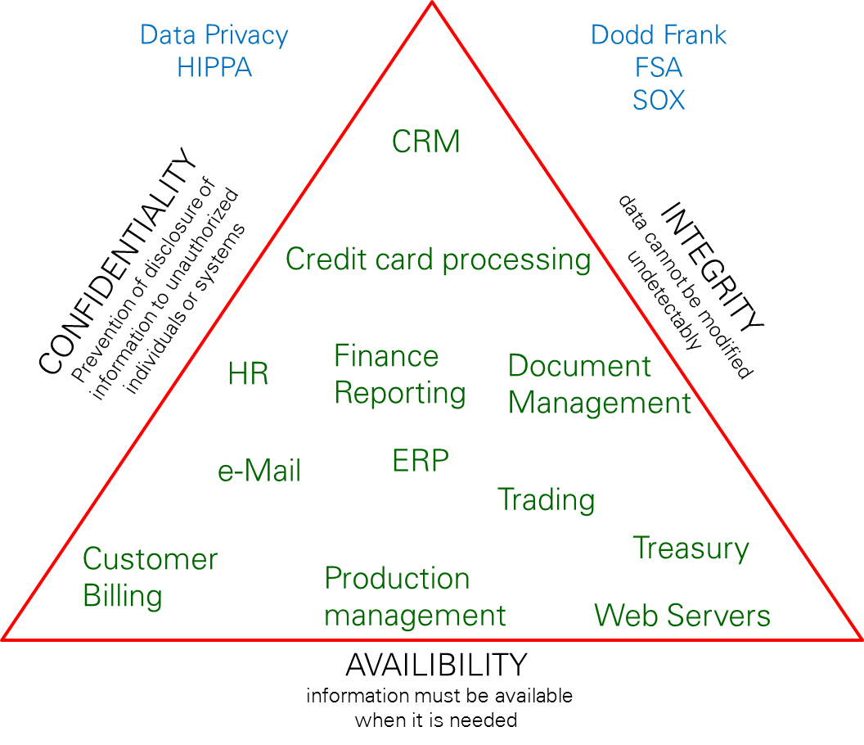
CIA
Δυνατότητα ελέγχου ή περιορισμού της πρόσβασης, ώστε μόνο εξουσιοδοτημένα άτομα να μπορούν να βλέπουν ευαίσθητες πληροφορίες. Η διαβάθμιση μπορεί να περιλαμβάνει
Μυστικό
Εμπιστευτικό
Εσωτερικό &
Δημόσιο
Χαρακτηριστικοί κίνδυνοι: Απώλεια της ιδιωτικότητας, μη εξουσιοδοτημένη πρόσβαση σε πληροφορίες, κλοπή ταυτότητας κ.λπ.
Οι πληροφορίες είναι ακριβείς και αξιόπιστες και δεν έχουν αλλοιωθεί ή αλλάξει με μη εξουσιοδοτημένο τρόπο. Οι έλεγχοι ακεραιότητας διασφαλίζουν ότι οι πληροφορίες είναι αυθεντικές, ακριβείς και αξιόπιστες.
Χαρακτηριστικοί κίνδυνοι: Αθέμιτες δραστηριότητες, κατασκευαστικά ελαττώματα, ανακριβείς οικονομικές εκθέσεις κ.λπ.
Τα δεδομένα είναι διαθέσιμα στους χρήστες όταν χρειάζεται
Χαρακτηριστικοί κίνδυνοι: Διαταραχή της επιχείρησης, απώλεια της εμπιστοσύνης των πελατών, απώλεια εσόδων κ.λπ.

Slide 20
Βασικές έννοιες ασφάλειας πληροφοριών
Πρόσβαση - η ικανότητα ενός υποκειμένου ή αντικειμένου να χρησιμοποιεί, να χειρίζεται, να τροποποιεί ή να επηρεάζει ένα άλλο υποκείμενο ή αντικείμενο.
Περιουσιακό στοιχείο - οτιδήποτε έχει αξία για ένα άτομο, έναν οργανισμό ή μια κυβέρνηση.
Κυβερνοχώρος - διασυνδεδεμένο ψηφιακό περιβάλλον δικτύων, υπηρεσιών, συστημάτων και διαδικασιών
Απειλή - δυνητική αιτία ενός ανεπιθύμητου συμβάντος, το οποίο μπορεί να οδηγήσει σε βλάβη ενός συστήματος, ενός ατόμου ή ενός οργανισμού
Ευπάθεια - αδυναμία ενός περιουσιακού στοιχείου ή ενός ελέγχου που μπορεί να αξιοποιηθεί από μια απειλή
Περιστατικό στον κυβερνοχώρο - συμβάν στον κυβερνοχώρο που συνεπάγεται απώλεια της ασφάλειας των πληροφοριών ή επηρεάζει τις επιχειρηματικές λειτουργίες

Slide 21
Βασικές έννοιες ασφάλειας πληροφοριών
Επίθεση - μια πράξη που αποτελεί σκόπιμη ή ακούσια απόπειρα πρόκλησης ζημίας ή παραβίασης των πληροφοριών ή/και των συστημάτων που τις υποστηρίζουν
Αντίμετρο ελέγχου - μέσα διαχείρισης του κινδύνου, συμπεριλαμβανομένων πολιτικών, διαδικασιών, κατευθυντήριων γραμμών, πρακτικών ή οργανωτικών δομών, τα οποία μπορεί να είναι διοικητικής, τεχνικής, διαχειριστικής ή νομικής φύσης
Exploit - εκμετάλλευση των αδυναμιών ή των ευπαθειών ενός συστήματος
Έκθεση (σε κίνδυνο) - μια μεμονωμένη περίπτωση που είναι ανοικτή σε ζημία
Κακόβουλο περιεχόμενο - εφαρμογές, έγγραφα, αρχεία, δεδομένα ή άλλοι πόροι που έχουν ενσωματωμένα, μεταμφιεσμένα ή κρυμμένα κακόβουλα χαρακτηριστικά ή δυνατότητες
Κίνδυνος - η πιθανότητα κάτι να συμβεί

Slide 22
Ασφάλεια στον κυβερνοχώρο στον τομέα της ενέργειας
Ο τομέας της ενέργειας είναι μια από τις βασικές κρίσιμες υποδομές για κάθε χώρα/οικονομία.
Ο αξιόπιστος και ασφαλής ενεργειακός εφοδιασμός είναι ζωτικής σημασίας για τη λειτουργία της οικονομίας και της κοινωνίας και αποτελεί βασικό στόχο της πολιτικής
η κυβερνοασφάλεια αποτελεί εξελισσόμενη πρόκληση ασφάλειας για τον υποτομέα της ηλεκτρικής ενέργειας
persistent threat για τον υποτομέα της ηλεκτρικής ενέργειας και μπορεί να προκαλέσει σοβαρή φυσική και οικονομική ζημία
Ένας μεμονωμένος κατασκευαστής ή ένα ανεπαρκώς ασφαλισμένο εξάρτημα για βιομηχανικά συστήματα ελέγχου (ICS), συστήματα εποπτικού ελέγχου και συλλογής δεδομένων (SCADA) ή συστήματα διαχείρισης λογισμικού, όταν κατανέμονται ευρέως στον υποτομέα της ηλεκτρικής ενέργειας, θα μπορούσαν να θέσουν σε κίνδυνο τα συστήματα κοινής ωφέλειας.

Slide 23
Ασφάλεια στον κυβερνοχώρο στον τομέα της ενέργειας
Μια παραβίαση στον κυβερνοχώρο ενός οργανισμού ενέργειας θα μπορούσε να οδηγήσει σε διακοπές ρεύματος και απώλεια εμπιστοσύνης από τους πελάτες του οργανισμού.
Πρωτόκολλα επικοινωνίας με βάση το Ethernet (TCP/IP) σε συστήματα βιομηχανικού αυτοματισμού και ελέγχου.
π.χ. IEC60870-5-104-σχεδιασμένο για τον τηλεχειρισμό σε ηλεκτρικούς υποσταθμούς.
  Διαλειτουργικότητα μεταξύ διαφορετικών προμηθευτών
  Δεδομένα και μέτρα από ελεγχόμενους σταθμούς στον κύριο σταθμό
IEC 62351 (πρωτόκολλο GOOSE ) μια ασφαλής έκδοση του IEC60870-5-104
  Το Generic Object-Oriented Substation Events (GOOSE), το οποίο είναι ένα ευρέως χρησιμοποιούμενο πρωτόκολλο επικοινωνίας που ορίζεται στο IEC 61850, παρέχει αξιόπιστη και γρήγορη μετάδοση συμβάντων για το ηλεκτρικό σύστημα υποσταθμού.
  Αμοιβαία πιστοποίηση (πιστοποιητικά χρήστη/συσκευής)/ Αυθεντικότητα/ Ακεραιότητα/ Έλεγχος πρόσβασης βάσει ρόλων/ Υποδομή δημόσιου κλειδιού

Slide 24
Ασφάλεια στον κυβερνοχώρο στον τομέα της ενέργειας
  ModBus-RTU/ ModBus-TCP/IP Master & Slave
    χρησιμοποιείται για τη μετάδοση πληροφοριών μεταξύ ηλεκτρονικών συσκευών
    δεν διαθέτει ισχυρούς μηχανισμούς ελέγχου αυθεντικοποίησης
    Όλα τα μηνύματα MODBUS μεταδίδονται σε απλό κείμενο μέσω του μέσου μετάδοσης.
    δεν υπάρχουν έλεγχοι ακεραιότητας ενσωματωμένοι στο πρωτόκολλο εφαρμογής MODBUS, με αποτέλεσμα να εξαρτάται από πρωτόκολλα χαμηλότερου επιπέδου για τη διατήρηση της ακεραιότητας.

Slide 25
Smart Grid
Smart Grid, γνωστό και ως η επόμενη γενιά του δικτύου ηλεκτρικής ενέργειας, θεωρείται ως μια υποδομή δικτύου ηλεκτρικής ενέργειας με προηγμένες τεχνολογίες πληροφοριών και επικοινωνιών (ΤΠΕ) που θα βελτιώσει την αποδοτικότητα, τη διαθεσιμότητα και την αξιοπιστία των συστημάτων ηλεκτρικής ενέργειας.
Στο έξυπνο δίκτυο απαιτούνται διάφορες συσκευές για την παρακολούθηση, την ανάλυση και τον έλεγχο του δικτύου ηλεκτρικής ενέργειας.
Οι καινοτομίες των Τεχνολογιών Πληροφορικής και Επικοινωνιών, όπως το IoT, διαδραματίζουν σημαντικό ρόλο στο έξυπνο δίκτυο για να μπορέσουν να ενισχύσουν την αποδοτικότητα, τη διαθεσιμότητα και την αξιοπιστία των συστημάτων ηλεκτρικής ενέργειας, υποστηρίζοντας διάφορες λειτουργίες δικτύου σε όλη την παραγωγή, τη μεταφορά, τη διανομή και την κατανάλωση ηλεκτρικής ενέργειας.
Το έξυπνο δίκτυο αποτελεί ουσιαστικό μέρος των βιώσιμων έξυπνων πόλεων για την εξασφάλιση της αξιοπιστίας, της διαθεσιμότητας και της αποδοτικότητας του δικτύου ηλεκτρικής ενέργειας. Το έξυπνο δίκτυο είναι η επόμενη γενιά δικτύου ηλεκτρικής ενέργειας στην οποία η διαχείριση και η διανομή της ηλεκτρικής ενέργειας πραγματοποιούνται σε προηγμένα συστήματα αμφίδρομης επικοινωνίας.
Gunduz, M. Z., & Das, R. (2020). Cyber-security on smart grid: Threats and potential solutions. Computer Networks, 169, 107094.

Slide 26
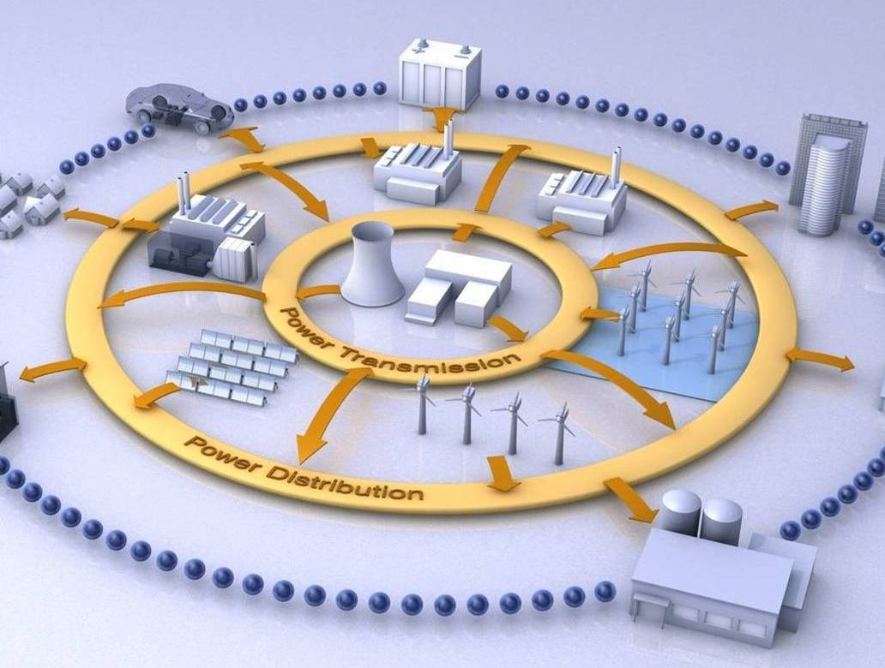
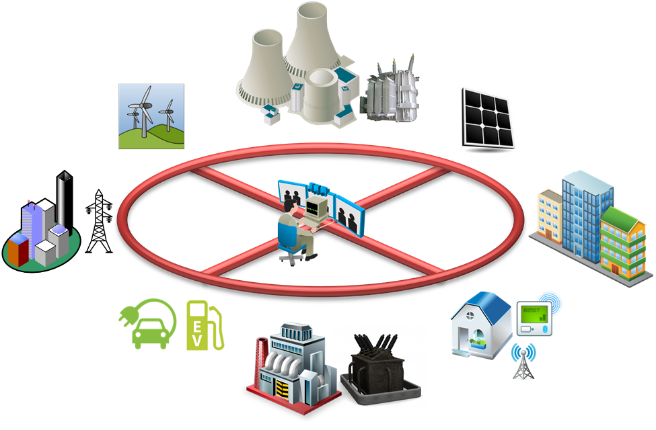
ICS/SCADA Γύρω μας
ICS: Βιομηχανικό Σύστημα Ελέγχου
SCADA: Εποπτικός έλεγχος και λήψη δεδομένων

Slide 27
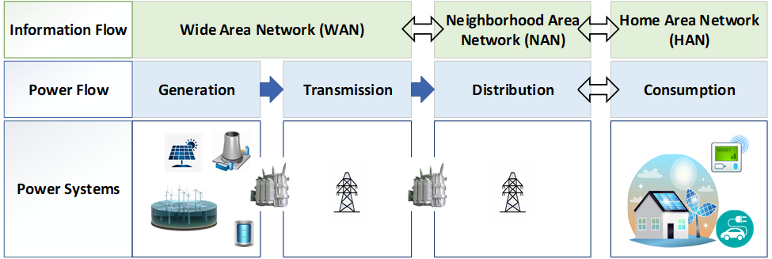
Αρχιτεκτονική έξυπνου δικτύου (Smart Grid)

Slide 28
Πρόοδος του μαθήματος
o1.
Ασφάλεια στον κυβερνοχώρο στον τομέα της ενέργειας
o2.
Πλαίσιο διαχείρισης κινδύνων
o3.
Έλεγχοι ασφαλείας και πρότυπα του συγκεκριμένου τομέα

Slide 29
Τι είναι κίνδυνος;
  Ένα αβέβαιο γεγονός ή ένα σύνολο γεγονότων που αν συμβεί θα έχει αντίκτυπο στην επίτευξη των στόχων.
Οι οργανισμοί του ενεργειακού τομέα που ασχολούνται με προγράμματα ή έργα θα αντιμετωπίσουν αβέβαια γεγονότα όταν προσπαθούν να επιτύχουν τους στόχους τους.
Τα γεγονότα αυτά μπορεί να προκύψουν εντός ή εκτός του οργανισμού
Απειλή: ένα αβέβαιο γεγονός που θα είχε αρνητικό αντίκτυπο στους στόχους εάν συνέβαινε
Ευκαιρία: ένα αβέβαιο γεγονός που θα είχε θετικό αντίκτυπο στον στόχο αν συνέβαινε

Slide 30
Τι είναι ο κίνδυνος κυβερνοασφάλειας;
Η αναμενόμενη απώλεια της εμπιστευτικότητας, της ακεραιότητας, της διαθεσιμότητας ή της λογοδοσίας
,
Η πιθανή συχνότητα και το πιθανό μέγεθος της μελλοντικής απώλειας της εμπιστευτικότητας, της ακεραιότητας
Στόχος της διαχείρισης κινδύνων είναι η μεγιστοποίηση της απόδοσης του οργανισμού όσον αφορά τις υπηρεσίες, το προϊόν και τα έσοδα, ελαχιστοποιώντας παράλληλα την πιθανότητα αναμενόμενων αρνητικών αποτελεσμάτων.

Slide 31
Πλαίσιο διαχείρισης κινδύνων
• Η διαχείριση κινδύνων περιλαμβάνει συνήθως δύο γενικές φάσεις
- Εκτίμηση κινδύνου
- Προσδιορισμός κινδύνων
Κατάλογος των στοιχείων κινδύνου που απειλούν σε ένα συγκεκριμένο πλαίσιο
- Ανάλυση κινδύνου
- Μετατροπή ακατέργαστων κινδύνων σε γνώση που επιτρέπει τη λήψη αποφάσεων
- Σοβαρότητα των εντοπισμένων κινδύνων
- Ιεράρχηση κινδύνων
- Οι εντοπισμένοι και αναλυμένοι κίνδυνοι κατατάσσονται με βάση τη σχετική βαρύτητα
- Έλεγχος κινδύνων
- Σχέδιο διαχείρισης κινδύνων
- Πώς θα αντιμετωπιστούν οι ιεραρχημένοι κίνδυνοι;
- Ποιοι κίνδυνοι είναι αποδεκτοί
- Σχέδιο αντιμετώπισης εκτάκτων αναγκών
- Έλεγχος κινδύνων
- Εφαρμογή της δράσης ελέγχου των κινδύνων
- Παρακολούθηση κινδύνων
- Έλεγχος της αποτελεσματικότητας της εκτελεσθείσας δράσης ελέγχου
- Εντοπισμός νέων κινδύνων
- Αποθετήριο πηγών κινδύνου
- Δεδομένα κινδύνου για μελλοντικά έργα

Slide 32
ISO 31000: Διαχείριση κινδύνων
Υποστήριξη του οργανισμού στην ενσωμάτωση της διαχείρισης κινδύνων σε σημαντικές δραστηριότητες και λειτουργίες
Η αποτελεσματικότητα της διαχείρισης κινδύνων θα εξαρτηθεί από την ενσωμάτωσή της στη διακυβέρνηση του οργανισμού, συμπεριλαμβανομένης της λήψης αποφάσεων
- υποστήριξη από τα ενδιαφερόμενα μέρη, ιδίως από την ανώτατη διοίκηση
Κατά το σχεδιασμό του πλαισίου για τη διαχείριση των κινδύνων, ο οργανισμός θα πρέπει να εξετάζει και να κατανοεί το εξωτερικό και εσωτερικό του πλαίσιο
Εξωτερικό περιβάλλον
πολιτιστικοί, πολιτικοί, νομικοί, κανονιστικοί, χρηματοοικονομικοί, τεχνολογικοί, οικονομικοί και περιβαλλοντικοί παράγοντες
  συμβατικές σχέσεις και δεσμεύσεις,
  Εσωτερικό περιβάλλον
  όραμα, αποστολή και αξίες,
  δεδομένα, συστήματα πληροφοριών και ροές πληροφοριών,
  τα πρότυπα, τις κατευθυντήριες γραμμές και τα μοντέλα που έχει υιοθετήσει ο οργανισμός,
  — ικανότητες, οι οποίες νοούνται ως πόροι και γνώσεις (π.χ. κεφάλαιο, χρόνος, άνθρωποι, πνευματική ιδιοκτησία, διαδικασίες, συστήματα και τεχνολογίες).

Slide 33
Δραστηριότητα διαχείρισης κινδύνων
- Προσδιορισμός των περιουσιακών στοιχείων
- Προσδιορισμός των απειλών για τα εν λόγω περιουσιακά στοιχεία
- Προσδιορισμός των τρωτών σημείων που θα μπορούσαν να αξιοποιηθούν από τις απειλές
- Προσδιορισμός των επιπτώσεων που μπορεί να έχουν οι απώλειες της CIAA στα εν λόγω περιουσιακά στοιχεία
  Τα περιουσιακά στοιχεία είναι πόροι ή πληροφορίες που πρέπει να προστατευθούν
  Στόχος
  Προληπτική συλλογή όλων των απαραίτητων πληροφοριών σχετικά με τα περιουσιακά στοιχεία ενός οργανισμού
  Παρακολούθηση των εντοπισμένων περιουσιακών στοιχείων για να αντιληφθείτε τις επιθέσεις
  Ανάληψη των απαραίτητων ενεργειών
Σπουδαιότητα
  Οι περισσότεροι οργανισμοί δεν γνωρίζουν τους συμβιβασμούς
  Το 92% όλων των περιστατικών ασφάλειας πληροφοριών το 2011 εντοπίστηκαν από τρίτους
  Π.χ. επιβολή του νόμου, άλλοι πάροχοι υπηρεσιών διαδικτύου
  Συχνά οι επιθέσεις διαρκούν εβδομάδες ή μήνες

Slide 34
Τύποι περιουσιακών στοιχείων
Γενικά
  Περιουσιακά στοιχεία που βρίσκονται στους περισσότερους οργανισμούς
  Π.χ. ηλεκτρονικό ταχυδρομείο
  Πιθανές λίστες ελέγχου σε ολόκληρο τον κλάδο
Ιδιοσυγκρατική
  Διακρίνονται σε έναν οργανισμό
    Π.χ. μεταγραφές φοιτητών
  Δύσκολη η ορθή ταυτοποίηση
  απαιτεί τον προσδιορισμό των διεργασιών, των διαδικασιών και των δραστηριοτήτων στον οργανισμό
    Απαραίτητη σημαντική προσπάθεια και προσοχή στη λεπτομέρεια
    Δύο προσεγγίσεις
      Από κάτω προς τα πάνω
        Συζήτηση με συναδέλφους/ Καμπύλη μάθησης
        Μάθετε τις εσωτερικές λειτουργίες της εταιρείας/ Γνώση των εργαζομένων
      Από πάνω προς τα κάτω
        «Σχετικά με εμάς» στην ιστοσελίδα/ Ετήσιες εκθέσεις
        Δήλωση οράματος/Δήλωση αποστολής

Slide 35
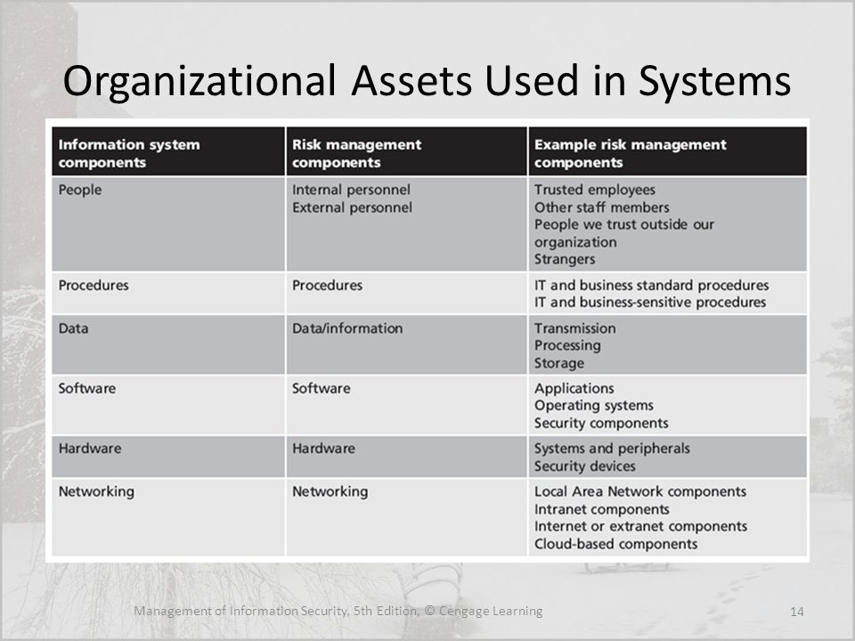
Οργανωτικά περιουσιακά στοιχεία
Περιουσιακό στοιχείο | Τύπος περιουσιακού στοιχείου | Ευαισθησία | Κρισιμότητα
Φορητός υπολογιστής | Περιουσιακό στοιχείο υλικού | Περιορισμένο | Απαιτείται
Βαθμοί μαθητών | Πληροφοριακό περιουσιακό στοιχείο | Περιορισμένο | Βασικό
Smith Richard- - Αναλυτής ασφαλείας | Περιουσιακό στοιχείο προσωπικού | Περιορισμένο | Απαιτείται
Microsoft Office Suite/moodle | Περιουσιακό στοιχείο λογισμικού | Χωρίς περιορισμούς | Αναστέλλοντα
Άδεια Microsoft Office | Νομικό περιουσιακό στοιχείο | Χωρίς περιορισμούς | Απαιτείται

Slide 36
Απογραφή περιουσιακών στοιχείων
Όνομα περιουσιακού στοιχείου | Κατηγορία | ΑΝΑΛΥΤΙΚΑ ΣΤΟΙΧΕΙΑ | ΠΙΘΑΝΟΣ ΙΔΙΟΚΤΗΤΗΣ | Αποδεκτή χρήση | Απαιτούμενη προστασία | Ευαισθησία/ Κρισιμότητα
 |  |  |  | Read Write Edit Distribution Delete | C=H/M/L I=H/M/L A=H/M/L

Slide 37
Προσδιορισμός απειλών σχετικά με τα περιουσιακά στοιχεία
    Δυνατότητες, προθέσεις και μέθοδοι επίθεσης των αντιπάλων για την εκμετάλλευση ή την πρόκληση ζημίας σε περιουσιακά στοιχεία
    Ορισμός του NIST
    Οποιαδήποτε περίσταση ή γεγονός που μπορεί να επηρεάσει αρνητικά τις λειτουργίες και τα περιουσιακά στοιχεία του οργανισμού, τα άτομα, άλλους οργανισμούς ή το έθνος μέσω ενός συστήματος πληροφοριών μέσω μη εξουσιοδοτημένης πρόσβασης, καταστροφής, αποκάλυψης ή τροποποίησης πληροφοριών ή/και άρνησης παροχής υπηρεσιών.
    Στόχος
  Μόλις εντοπιστούν τα περιουσιακά στοιχεία, προσδιορίστε τις απειλές για βέλτιστες επενδύσεις στην ασφάλεια των πληροφοριών.
  - Δεν απαιτείται προστασία εάν δεν αναμένεται βλάβη

Slide 38
Απειλές
Πηγές απειλών
  Εσκεμμένες ενέργειες από άτομα - Η ομάδα αυτή περιλαμβάνει άτομα εντός και εκτός του οργανισμού σας που ενδέχεται να προβούν σε εσκεμμένες ενέργειες κατά των περιουσιακών σας στοιχείων.
  Τυχαίες ενέργειες από ανθρώπους - Αυτή η ομάδα περιλαμβάνει ανθρώπους εντός και εκτός του οργανισμού σας που μπορεί να βλάψουν κατά λάθος τα περιουσιακά σας στοιχεία.
  Προβλήματα συστήματος - Πρόκειται για προβλήματα με τα συστήματα τεχνολογίας πληροφοριών (ΤΠ). Παραδείγματα περιλαμβάνουν ελαττώματα υλικού, ελαττώματα λογισμικού, μη διαθεσιμότητα σχετικών συστημάτων, ιούς, κακόβουλο κώδικα και άλλα προβλήματα που σχετίζονται με το σύστημα.
  Άλλα προβλήματα - Πρόκειται για προβλήματα που βρίσκονται εκτός του ελέγχου σας. Αυτά μπορεί να περιλαμβάνουν φυσικές καταστροφές (π.χ. πλημμύρες και σεισμούς) που μπορούν να επηρεάσουν τα συστήματα ΤΠ του οργανισμού σας, μη διαθεσιμότητα συστημάτων που συντηρούνται από άλλους οργανισμούς και θέματα αλληλεξάρτησης. Τα ζητήματα αλληλεξάρτησης περιλαμβάνουν προβλήματα με υπηρεσίες υποδομής, όπως διακοπές ρεύματος, σπασμένοι σωλήνες νερού και διακοπές τηλεπικοινωνιών.

Slide 39
Ευπάθειες
Αδυναμίες στα συστήματα πληροφοριών που δίνουν στις απειλές την ευκαιρία να θέσουν σε κίνδυνο περιουσιακά στοιχεία
Σχέση με τις απειλές
- Η ευπάθεια δεν αποτελεί κίνδυνο χωρίς μια απειλή που την εκμεταλλεύεται.
- Η απειλή δεν αποτελεί κίνδυνο χωρίς ευπάθεια που μπορεί να αξιοποιηθεί

Slide 40
Ανάλυση κινδύνου
Μόλις εντοπιστούν οι κίνδυνοι, πρέπει να γνωρίζουμε πόσο σοβαροί είναι οι κίνδυνοι.
Εκτίμηση και ιεράρχηση των κινδύνων
- την πιθανότητα ή την πιθανότητα ο κίνδυνος να είναι πραγματικός
- τις συνέπειες των προβλημάτων που συνδέονται με τον κίνδυνο, σε περίπτωση που αυτός επέλθει.
Καλά τεκμηριωμένες αποφάσεις σχετικά με το ποιοι κίνδυνοι πρέπει να αντιμετωπιστούν και σε ποιο βαθμό είναι σκόπιμο να μετριαστούν οι κίνδυνοι
Πολύ απαιτητικές εργασίες
  Η πιθανότητα γίνεται πραγματικά υποκειμενική όταν δεν υπάρχει τιμή εμπιστοσύνης.

Slide 41
Ανάλυση κινδύνου
Ορισμός πιθανότητας
Αξιολόγηση τόσο της πιθανότητας να εκμεταλλευτεί μια απειλή επιτυχώς μια ευπάθεια όσο και του πόσο συχνά μπορεί να συμβεί αυτό.
Κριτήρια
Μέγεθος του σύμπαντος της απειλής (εύρος της κοινότητας χρηστών που μπορεί να έχει πρόσβαση σε μια ευπάθεια)
Κίνητρα του δράστη της απειλής
Απαιτούμενη πολυπλοκότητα της επίθεσης ή επίπεδο δεξιοτήτων
Γνώση του οργανισμού
Επίπεδο ελέγχων για την αποτροπή ή την παρεμπόδιση της εκμετάλλευσης
Ελκυστικότητα του στόχου
Ορισμός αντικτύπου
ΧΑΜΗΛΗ επίπτωση: υπονοεί ότι ο κίνδυνος έχει περιορισμένη αρνητική επίπτωση στην επιχείρηση και τη CIAA.
Μέσος αντίκτυπος: υπονοεί ότι ο κίνδυνος έχει σοβαρές δυσμενείς επιπτώσεις στην επιχείρηση και τη CIAA.
Υψηλός αντίκτυπος: υπονοεί ότι ο κίνδυνος έχει σοβαρές αρνητικές επιπτώσεις στην επιχείρηση και τη CIAA.

Slide 42
Ανάλυση κινδύνου
Επίπεδο κινδύνου
Χαμηλός κίνδυνος: σημαίνει ότι συνιστάται η ανάπτυξη διορθωτικού μέτρου και σχεδίου έκτακτης ανάγκης.
Κρίσιμος κίνδυνος: υποδηλώνει ότι ο κίνδυνος έχει σοβαρές αρνητικές επιπτώσεις στον οργανισμό και ότι απαιτούνται διορθωτικές ενέργειες και ότι πρέπει να αναπτυχθεί και να εκτελεστεί σχέδιο έκτακτης ανάγκης εντός συγκεκριμένου χρονικού διαστήματος.
Εξαιρετικά κρίσιμος κίνδυνος: σημαίνει ότι τα προσδιορισμένα μέτρα ελέγχου για τον μετριασμό του κινδύνου πρέπει να εφαρμοστούν άμεσα και σε σύντομο χρονικό διάστημα μέσω ενός σχεδίου.

Slide 43
Ανάλυση κινδύνου
Εκτίμηση της πιθανότητας εμφάνισης
Πιθανότητα είναι η συνολική βαθμολογία -συχνά μια αριθμητική τιμή σε μια καθορισμένη κλίμακα (όπως 0,1 - 1,0)- της πιθανότητας εκμετάλλευσης μιας συγκεκριμένης ευπάθειας.
Εκτιμήστε τον αντίκτυπο στο έργο σε κλίμακα από το 1 έως το 5, όπου
  1 = χαμηλός αντίκτυπος
  5 = καταστροφικός αντίκτυπος
Επίπεδο κινδύνου
  Σε περίπτωση ποσοτικής αξιολόγησης
  Ri=P(Ri) X I(Ri)
  =.55 X . 8 [Assume P(Ri)=.55 and I(Ri)=.8]
  =.44

Slide 44
Ανάλυση κινδύνου
Σε περίπτωση ποιοτικής αξιολόγησης
  Ri=P(Ri) X I(Ri)
  Ri=Medium X High
  Ri=??
Likelihood impact
high medium low
High H H/M Extreme
Medium H/M M M/L
Low Extreme M/L L
Το επίπεδο κινδύνου καθορίζει την προτεραιότητα των κινδύνων
  δεν είναι δυνατόν να εξεταστούν όλοι οι εντοπισμένοι κίνδυνοι
  Κίνδυνος που χρήζει άμεσης αντιμετώπισης

Slide 45
Έλεγχος κινδύνων
Να αποκτήσετε τον έλεγχο των κινδύνων όσο το δυνατόν νωρίτερα
Επικεντρωθείτε αρχικά στα κορυφαία γεγονότα και παράγοντες κινδύνου που έχουν τεθεί σε προτεραιότητα.
Μόλις εντοπιστούν τα πιθανά αντίμετρα, πρέπει να επιλέξετε τα πιο πιθανά για τον έλεγχο των κινδύνων.
  Κόστος, τεχνογνωσία, περιουσιακά στοιχεία
Χωρίς πραγματική αίσθηση του κόστους των ελέγχων με την πάροδο του χρόνου και του αντίκτυπου στον οργανισμό για την υποστήριξή τους, είναι δύσκολο να ληφθεί η σωστή απόφαση.
Κατώτατο όριο κινδύνου
    Συγκεκριμένο επίπεδο μέχρι το οποίο μπορεί να γίνει αποδεκτός ένας κίνδυνος
Όλα έχουν να κάνουν με τη λήψη αποφάσεων και την εξισορρόπηση του κόστους
Η συνολική δαπάνη των ελέγχων δεν πρέπει ποτέ να υπερβαίνει την αξία του περιουσιακού στοιχείου.

Slide 46
Στρατηγική ελέγχου κινδύνων
Αποφυγή
  Αλλαγή κάποιας πτυχής του έργου έτσι ώστε οι απειλές είτε να μην έχουν πλέον αντίκτυπο είτε να μην μπορούν να συμβούν.
  Π.χ.: αναδιοργανώστε συνάντηση μέσω skype αντί για φυσική συνάντηση
Μείωση
  Μείωση της πιθανότητας/επιπτώσεων του κινδύνου
  Π.χ.: περισσότερη εκπαίδευση των χρηστών για να μειωθεί η χαμηλή δυνατότητα χρήσης του προϊόντος
Εναλλακτική λύση
  Ένα εναλλακτικό σχέδιο σε περίπτωση επέλευσης του κινδύνου για τη μείωση του αντίκτυπου του κινδύνου
  Αντιδραστικό
  Π.χ.: Πρόσληψη επιπλέον προγραμματιστών σε περίπτωση υπέρβασης του χρονοδιαγράμματος
Μεταφορά
  Ένας τρίτος αναλαμβάνει την ευθύνη για τον οικονομικό αντίκτυπο του κινδύνου.
  Π.χ.: ασφάλιση

Slide 47
Στρατηγική ελέγχου κινδύνων
Αποδοχή Μην κάνετε τίποτα
  Διατηρήστε τον κίνδυνο, καθώς είναι πιο οικονομικό
  Ανάγκη επαρκούς παρακολούθησης των κινδύνων
  Π.χ.: ο ανταγωνιστής λανσάρει νέο προϊόν
Μοιραστείτε (μπορεί να είναι μια ευκαιρία)
  Φόρμουλα πόνου/κέρδους
  Αρχές επιμερισμού του κινδύνου με τρίτους
  Π.χ.: πελάτης/προμηθευτής συμφωνούν να μοιραστούν το κόστος της τιμής
Βελτίωση (Ευκαιρία)
  Βελτίωση της πιθανότητας εμφάνισης συμβάντος
  Ενίσχυση του αντίκτυπου της εκδήλωσης
  Π.χ.: καθυστέρηση της κυκλοφορίας του προϊόντος
Απόρριψη (ευκαιρία)
  Λαμβάνεται συνειδητή και σκόπιμη απόφαση να μην αξιοποιηθεί/ενισχυθεί η ευκαιρία
  Χρειάζεται συνεχή παρακολούθηση
  Π.χ.: Να μην επωφεληθεί από την πρόωρη αποδέσμευση

Slide 48
Ευπάθειες του έξυπνου δικτύου
Παλαιά συστήματα SCADA
Έλλειψη ελέγχων κυβερνοασφάλειας
  Καθορίζονται για συγκεκριμένους τομείς - διανομή ηλεκτρικής ενέργειας χύδην, μέτρηση
Οι ευπάθειες μπορεί να επιτρέψουν σε έναν εισβολέα να
  Διείσδυση σε δίκτυο,
  Πρόσβαση στο λογισμικό ελέγχου, ή
  Μεταβολή των συνθηκών φορτίου για την αποσταθεροποίηση του δικτύου με απρόβλεπτους τρόπους
Ακόμη και ακούσια σφάλματα θα μπορούσαν να οδηγήσουν σε αποσταθεροποίηση του δικτύου.
Εγγενής πολυπλοκότητα
  έκθεση σε πιθανούς επιτιθέμενους και ακούσια σφάλματα
  Τα αλληλοεξαρτώμενα δίκτυα εισάγουν κοινά τρωτά σημεία
Αυξημένος αριθμός σημείων εισόδου και μονοπατιών
Συμβιβασμός της εμπιστευτικότητας των δεδομένων ή του απορρήτου των πελατών

Slide 49
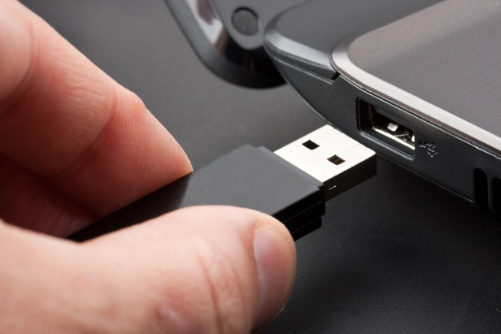

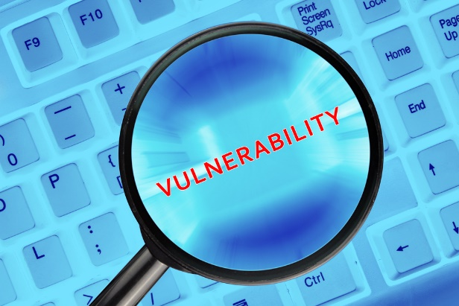
Φορείς επίθεσης που φτάνουν στο δίκτυο ICS/SCADA
Αφαιρούμενα μέσα
Phishing
Ευπάθειες λογισμικού

Slide 50
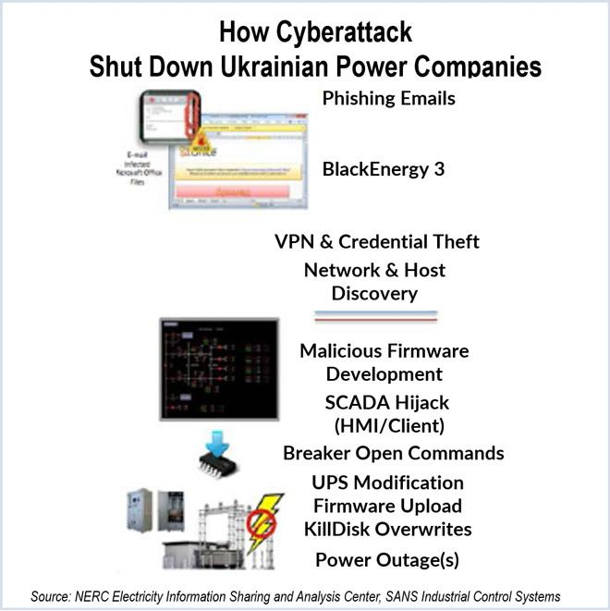
Επίθεση στον κυβερνοχώρο στο ουκρανικό δίκτυο ηλεκτρικής ενέργειας Δεκέμβριος 2015
Το κακόβουλο λογισμικό της BlackEnergy μια κυβερνοεπίθεση στο σύστημα εποπτικού ελέγχου και συλλογής δεδομένων (SCADA) στο ηλεκτρικό δίκτυο της πόλης Ivano-Frankvisk στην Ουκρανία κατάφερε να κόψει την ηλεκτρική ενέργεια για περισσότερες από 6 ώρες και επηρέασε περισσότερους από 100 χιλιάδες ανθρώπους.
Αλληλουχία επίθεσης
Οι επιτιθέμενοι εισήλθαν στο δίκτυο SCADA μέσω VPN που υπέκλεψαν
Εκδόθηκαν εντολές για απενεργοποίηση του UPS
Εκκίνηση τηλεφωνικού DoS
Αντικατέστησε υλικολογισμικό σε μετατροπείς υποσταθμού από σειριακή σύνδεση σε Ethernet, εμποδίζοντας την απομακρυσμένη M&C
Άρχισε να ανοίγει τους διακόπτες του συστήματος και έβγαλε τους υποσταθμούς από το σύστημα
Χρησιμοποίησε το κακόβουλο λογισμικό KillDisk για να διαγράψει αρχεία από σταθμούς χειριστών γύρω στις 5 μ.μ.

Slide 51
Απειλές και κίνδυνοι στο Smart Grid
  η μη εξουσιοδοτημένη πρόσβαση μπορεί να διαταράξει τα δίκτυα παροχής ενέργειας, οδηγώντας σε διακοπές ρεύματος και άλλες ζημιές.
  DoS, επιθέσεις ransomware, εσωτερικές απειλές και επιθέσεις με στόχο συστήματα βιομηχανικού ελέγχου (ICS) και συστήματα εποπτικού ελέγχου και συλλογής δεδομένων (SCADA).
  Κίνδυνοι
    Διαταραχή της παροχής υπηρεσιών
    Μπλακ άουτ
    κ.τ.λ.

Slide 52
Έλεγχοι
Πολιτικές
Εργαλεία

Slide 53
Έλεγχοι
Έλεγχοι πρόσβασης
Κρυπτογράφηση
Αυθεντικοποίηση
Τακτικές διορθώσεις και ενημερώσεις ασφαλείας
Φυσική ασφάλεια
Συστήματα εντοπισμού εισβολών (IDS)
Blockchain

Slide 54
Περίγραμμα κατάρτισης: Μέρος 2
Θέμα-3: Έλεγχοι ασφαλείας και πρότυπα του συγκεκριμένου τομέα.
Εισαγωγή στο ISO/IEC 27001, κατάσταση, εκδόσεις, δομή (παράγραφοι 1-4 και παράρτημα Α).
Θέματα ελέγχου ISO 27001:2022 / ISO/IEC 27002:2022
Όροι και ορισμοί του ISO 27000 προσαρμοσμένοι στον τομέα των υπηρεσιών κοινής ωφέλειας ενέργειας
Καθοδήγηση σχετικά με τους ελέγχους του προτύπου ISO/IEC 27002:2022, προσαρμοσμένο στον τομέα των ενεργειακών υπηρεσιών κοινής ωφέλειας.
Ειδικοί ενεργειακοί έλεγχοι όπως προτείνονται από το ISO/IEC 27019 (DIS).

Slide 55

Θέμα-3: Έλεγχοι ασφαλείας και πρότυπα του συγκεκριμένου τομέα.
Θα καλύψουμε τις παρακάτω δεξιότητες
Απόκτηση βασικών γνώσεων σχετικά με τη δομή, την κατάσταση και τις εκδόσεις του ISO/IEC 27001
Απόκτηση γνώσεων σχετικά με τα θέματα του ISO/IEC 27002:2022
Εξοικείωση με τους βασικούς όρους και τους ορισμούς τους όπως χρησιμοποιούνται από το ISO/IEC 27002
Εξοικείωση με τον τρόπο με τον οποίο αυτοί οι βασικοί όροι προσαρμόζονται ώστε να ταιριάζουν στον τομέα των ενεργειακών υπηρεσιών κοινής ωφέλειας.
Κριτική ανάπτυξη και αξιολόγηση της πολιτικής ασφάλειας και επιλογή ελέγχων σύμφωνα με το πρότυπο ISO 27019 για τη διακυβέρνηση της ασφάλειας.

Slide 56
Πρόοδος του μαθήματος
o1.
Ασφάλεια στον κυβερνοχώρο στον τομέα της ενέργειας
o2.
Πλαίσιο διαχείρισης κινδύνων
o3.
Έλεγχοι ασφαλείας και πρότυπα του συγκεκριμένου τομέα

Slide 57

Πόροι: Βιβλία και υλικό αναφοράς
ISO/IEC 27000:2018, Information technology. Security techniques. Information security management systems. Overview and vocabulary, https://www.iso.org/standard/73906.html
ISO/IEC 27001:2022, Information security, cybersecurity and privacy protection. Information security management systems. Requirements. https://www.iso.org/standard/27001
ISO/IEC 27002:2022, Information security, cybersecurity and privacy protection. Information security controls. https://www.iso.org/standard/75652.html
ISO/IEC 27019:2017, Information technology. Security techniques. Information security controls for the energy utility industry. https://www.iso.org/standard/68091.html
ISO/IEC DIS 27019, Information technology. Security techniques. Information security controls for the energy utility industry. https://www.iso.org/standard/85056.html
ISO/IEC 27001:2013, Information technology. Security techniques. Information security management systems. Requirements. https://www.iso.org/contents/data/standard/05/45/54534.html
ISO/IEC 27002:2013, Information technology. Security techniques. Code of practice for information security controls. https://www.iso.org/standard/54533.html

Slide 58

Εισαγωγή στο ISO/IEC 27001
Το ISO/IEC 27001 είναι το πιο γνωστό πρότυπο παγκοσμίως για τα συστήματα διαχείρισης της ασφάλειας των πληροφοριών (ISMS). Καθορίζει τις απαιτήσεις που πρέπει να πληροί ένα ISMS.
Το πρότυπο ISO/IEC 27001 παρέχει σε εταιρείες οποιουδήποτε μεγέθους και από όλους τους τομείς δραστηριότητας καθοδήγηση για την καθιέρωση, την εφαρμογή, τη διατήρηση και τη συνεχή βελτίωση ενός συστήματος διαχείρισης της ασφάλειας των πληροφοριών.
Η συμμόρφωση με το πρότυπο ISO/IEC 27001 σημαίνει ότι ένας οργανισμός ή μια επιχείρηση έχει θέσει σε εφαρμογή ένα σύστημα για τη διαχείριση των κινδύνων που σχετίζονται με την ασφάλεια των δεδομένων που κατέχει ή χειρίζεται η εταιρεία, και ότι το σύστημα αυτό σέβεται όλες τις βέλτιστες πρακτικές και αρχές που κατοχυρώνονται στο παρόν διεθνές πρότυπο.
https://www.iso.org/standard/27001

Slide 59



ISO/IEC 27001 Ιστορικό αναθεώρησης
More previously

Slide 60
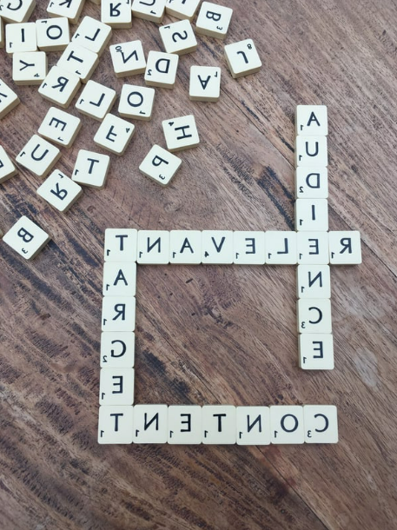
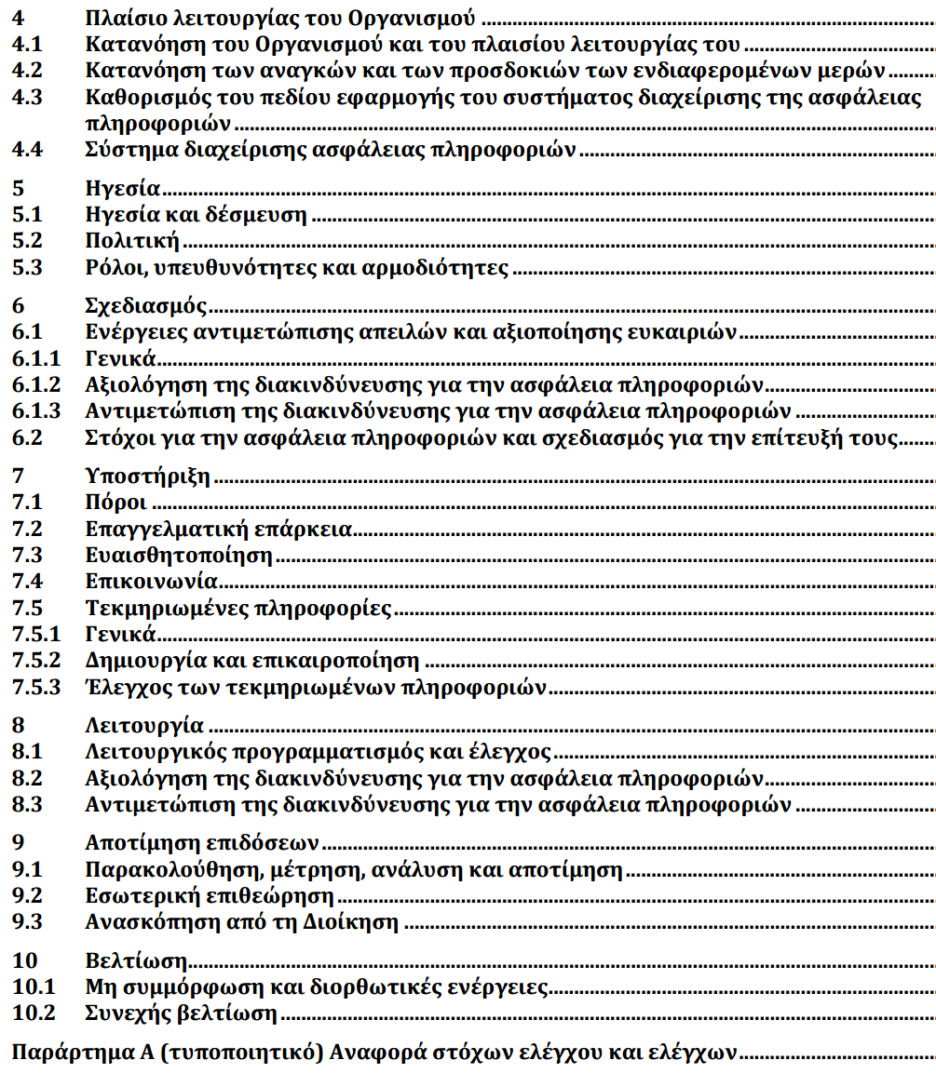
Δομή ISO/IEC 27001
https://www.iso.org/obp/ui/en/#iso:std:iso-iec:27001:ed-3:v1:en

Slide 61
Δομή ISO/IEC 27001
Παραγραφοι
https://www.iso.org/obp/ui/en/#iso:std:iso-iec:27001:ed-3:v1:en

Slide 62

ISO/IEC 27001 Παράγραφοι
4. Πλαίσιο λειτουργίας του Οργανισμού
5. Ηγεσία
6. Σχεδιασμός
7. Υποστήριξη
8. Λειτουργία
9. Αποτίμηση επιδόσεων
10. Βελτίωση

Slide 63
ISO/IEC 27001 Παράγραφοι
4. Πλαίσιο λειτουργίας του Οργανισμού 🡪 Πεδίο εφαρμογής του συστήματος και ανάλυση των ζητημάτων και των ενδιαφερομένων μερών.
5. Ηγεσία 🡪 Πολιτική ασφάλειας πληροφοριών , Ρόλοι, αρμοδιότητες και ευθύνες
6. Σχεδιασμός 🡪 Μεθοδολογία διαχείρισης κινδύνων, αξιολόγηση κινδύνων, μητρώο κινδύνων, σχέδια αντιμετώπισης κινδύνων, στόχοι και σχέδια
7. Υποστήριξη 🡪 Ικανότητες, Διαδικασίες διαχείρισης εγγράφων, Διαδικασίες επικοινωνίας
8. Λειτουργία 🡪 Διαδικασία διαχείρισης αλλαγών
9. Αποτίμηση επιδόσεων 🡪 KPIs, Διαδικασία εσωτερικής επιθεώρησης, Εσωτερικές επιθεωρήσεις, Ανασκόπηση από τη διοίκηση
10. Βελτίωση 🡪 Διαδικασία διορθωτικών ενεργειών

Slide 64
ISO 27001 - Παράρτημα Α
Το ISO 27001, στις παραγράφους 4-10, δεν προδιαγράφει ένα σύνολο ελέγχων που πρέπει να εφαρμόζονται από τους οργανισμούς.
Το ISO 27001 επιβάλλει το σχεδιασμό και την εφαρμογή μιας διαδικασίας διαχείρισης κινδύνων, η οποία επιτρέπει στον οργανισμό να
- προσδιορίζει τα δικά του κριτήρια για την αποδοχή του κινδύνου,
- εξετάζει τους πιθανούς κινδύνους λαμβάνοντας υπόψη τα μέτρα που ήδη εφαρμόζονται (υφιστάμενα μέτρα) και
- κίνδυνοι ταυτότητας που δεν τους πληρούν.
Για τους κινδύνους αυτούς, ο οργανισμός πρέπει να προτείνει (προτεινόμενα μέτρα) και να εφαρμόσει κατάλληλα σχέδια αντιμετώπισης των κινδύνων.

Slide 65
ISO 27001 - Παράρτημα Α
Μετά από αυτή τη διαδικασία, οι οργανισμοί καλούνται να συγκρίνουν τα υφιστάμενα και προτεινόμενα μέτρα με έναν κατάλογο ελέγχων ασφάλειας πληροφοριών που μπορεί να χρησιμοποιηθεί ως σημείο αναφοράς, προκειμένου να διαπιστωθεί εάν έχει παραλειφθεί κάτι αναγκαίο.
Ως έλεγχος ορίζεται ένα μέτρο που τροποποιεί ή διατηρεί τον κίνδυνο. Ορισμένοι από τους ελέγχους είναι έλεγχοι που τροποποιούν τον κίνδυνο, ενώ άλλοι διατηρούν τον κίνδυνο.
Μια πολιτική ασφάλειας πληροφοριών, για παράδειγμα, μπορεί μόνο να διατηρήσει τον κίνδυνο, ενώ η συμμόρφωση με την πολιτική ασφάλειας πληροφοριών μπορεί να τροποποιήσει τον κίνδυνο. Επιπλέον, ορισμένοι έλεγχοι περιγράφουν το ίδιο γενικό μέτρο σε διαφορετικά πλαίσια κινδύνου.
[ορισμός του ελέγχου κατά ISO/IEC 27002:2022]

Slide 66




Δομή των ελέγχων
Οργανωτικοί έλεγχοι
Έλεγχοι ανθρώπινου δυναμικού
Φυσικοί έλεγχοι
Τεχνολογικοί έλεγχοι
αν αφορούν ανθρώπους
αν αφορούν υλικά αγαθά
αν αφορούν την τεχνολογία
37 έλεγχοι
8 έλεγχοι
14 έλεγχοι
34 έλεγχοι

Slide 67
ISO/IEC 27002:2022
Το πρότυπο προσφέρει καθοδήγηση για ένα ευρύ φάσμα ελέγχων ασφάλειας πληροφοριών που εφαρμόζονται συνήθως σε πολλούς διαφορετικούς οργανισμούς.
Η καθοδήγηση είναι γενική και μπορεί να χρησιμοποιηθεί από οργανισμούς όλων των τύπων και μεγεθών (συμπεριλαμβανομένου του δημόσιου και ιδιωτικού τομέα, εμπορικούς και μη κερδοσκοπικούς) που δημιουργούν, συλλέγουν, επεξεργάζονται, αποθηκεύουν, μεταδίδουν και διαθέτουν πληροφορίες σε πολλές μορφές, συμπεριλαμβανομένων των ηλεκτρονικών, φυσικών και προφορικών (π.χ. συζητήσεις και παρουσιάσεις).

Slide 68
ISO/IEC 27002:2022 - Χαρακτηριστικά
Τύπος ελέγχου | Ιδιότητες ασφάλειας πληροφοριών | Έννοιες κυβερνοασφάλειας | Επιχειρησιακές ικανότητες | Τομείς ασφαλείας
# preventive # detective # corrective | # confidentiality # integrity # availability | # identify # protect # detect # respond # recover | # governance # asset management # information protection # human resource security # physical security # system and network security # application security …. | # governance and ecosystem # protection # defense # resilience

Slide 69
Τυποποιημένα περιβάλλοντα πληροφορικής VS Συστήματα ελέγχου διεργασιών που χρησιμοποιούνται από επιχειρήσεις κοινής ωφέλειας και προμηθευτές ενέργειας
Η τεχνολογία πληροφοριών (ΤΠ) είναι η ανάπτυξη, η διαχείριση και η εφαρμογή εξοπλισμού, δικτύων, λογισμικού και συστημάτων υπολογιστών.
Η πληροφορική είναι ζωτικής σημασίας για τις σύγχρονες επιχειρηματικές δραστηριότητες, διότι επιτρέπει στους ανθρώπους και τις μηχανές να επικοινωνούν και να ανταλλάσσουν πληροφορίες.
Οι λειτουργίες πληροφορικής επικεντρώνονται στην καθημερινή διαχείριση των τμημάτων πληροφορικής, η οποία περιλαμβάνει τη διαχείριση των συσκευών, τη συντήρηση των δικτύων, τον έλεγχο της ασφάλειας των εφαρμογών και των συστημάτων και την παροχή τεχνικής υποστήριξης.
Η συντήρηση υποδομών επικεντρώνεται στη διαδικασία εγκατάστασης και συντήρησης του εξοπλισμού υποδομών, όπως καλωδιώσεις, φορητοί υπολογιστές, τηλέφωνα και τηλεφωνικά συστήματα και φυσικοί διακομιστές.
Η Διακυβέρνηση ΤΠ επικεντρώνεται στη διαδικασία διασφάλισης της ευθυγράμμισης των πολιτικών και των υπηρεσιών ΤΠ με τις ανάγκες και τις απαιτήσεις του οργανισμού*.
Τα συστήματα ελέγχου διεργασιών συλλέγουν δεδομένα διεργασιών και παρακολουθούν την κατάσταση των φυσικών διεργασιών χρησιμοποιώντας αισθητήρες.
Στη συνέχεια, τα συστήματα επεξεργάζονται αυτά τα δεδομένα και παράγουν εξόδους ελέγχου που ρυθμίζουν ενέργειες με τη χρήση κινητήρων.
Ο έλεγχος και η ρύθμιση είναι αυτόματοι, αλλά είναι επίσης δυνατή η χειροκίνητη παρέμβαση από το προσωπικό χειρισμού.
Συνεπώς, τα συστήματα πληροφοριών και επεξεργασίας πληροφοριών αποτελούν ουσιαστικό μέρος των λειτουργικών διεργασιών στις επιχειρήσεις κοινής ωφέλειας ενέργειας.
Τα συστήματα ελέγχου διεργασιών στον τομέα των ενεργειακών οργανισμών κοινής ωφέλειας διασυνδέονται ολοένα και περισσότερο μεταξύ τους σχηματίζοντας πολύπλοκα συστήματα.
vs
* https://www.fortinet.com/resources/cyberglossary/it-vs-ot-cybersecurity

Slide 70
Κριτήρια για ασφαλή εφοδιασμό και παράδοση ενέργειας
o1.
Υποβάθμιση της ασφάλειας του ενεργειακού εφοδιασμού.
o2.
Περιορισμός της ροής ενέργειας.
o3.
Επηρεαζόμενο ποσοστό του πληθυσμού.
o4.
Κίνδυνος σωματικής βλάβης.
o5.
Επιπτώσεις σε άλλες κρίσιμες υποδομές.
_{o6.}
Επιπτώσεις στο απόρρητο των πληροφοριών.
_{o7.}
Οικονομικές επιπτώσεις.

Slide 71
ISO/IEC 27002:2022 και ISO/IEC DIS 27019
Το ISO/IEC DIS 27019 παρέχει καθοδήγηση με βάση το ISO/IEC 27002:2022 που εφαρμόζεται σε συστήματα ελέγχου διεργασιών που χρησιμοποιούνται από τη βιομηχανία ενεργειακών υπηρεσιών για τον έλεγχο και την παρακολούθηση της παραγωγής ή της παραγωγής, της μεταφοράς, της αποθήκευσης και της διανομής ηλεκτρικής ενέργειας, φυσικού αερίου, πετρελαίου και θερμότητας, καθώς και για τον έλεγχο των σχετικών υποστηρικτικών διεργασιών.
Τα παραδείγματα περιλαμβάνουν:
κεντρική και κατανεμημένη τεχνολογία ελέγχου, παρακολούθησης και αυτοματισμού διεργασιών, καθώς και συστήματα πληροφοριών που χρησιμοποιούνται για τη λειτουργία τους, όπως συσκευές προγραμματισμού και παραμετροποίησης,
ψηφιακοί ελεγκτές και στοιχεία αυτοματισμού, όπως συσκευές ελέγχου και πεδίου ή προγραμματιζόμενοι λογικοί ελεγκτές (PLC), συμπεριλαμβανομένων ψηφιακών στοιχείων αισθητήρων και ενεργοποιητών,
όλα τα περαιτέρω υποστηρικτικά συστήματα πληροφοριών που χρησιμοποιούνται στον τομέα του ελέγχου διεργασιών, π.χ. για συμπληρωματικές εργασίες απεικόνισης δεδομένων και για σκοπούς ελέγχου, παρακολούθησης, αρχειοθέτησης δεδομένων, ιστορικής καταγραφής, υποβολής εκθέσεων και τεκμηρίωσης,
τεχνολογία επικοινωνίας που χρησιμοποιείται στον τομέα ελέγχου διεργασιών, π.χ. δίκτυα, τηλεμετρία, εφαρμογές τηλεελέγχου και τεχνολογία τηλεχειρισμού,
στοιχεία προηγμένης υποδομής μέτρησης (AMI), π.χ. έξυπνοι μετρητές,
συσκευές μέτρησης, π.χ. για τιμές εκπομπών,
και άλλα
ΑΛΛΑ όχι ο τομέας ελέγχου διεργασιών των πυρηνικών εγκαταστάσεων. Αυτός ο τομέας καλύπτεται από το IEC 63096.

Slide 72
Σύστημα διαχείρισης ενέργειας
εξοπλισμός/υποδομή που χρησιμοποιείται για την παρακολούθηση, τη μέτρηση και τον έλεγχο της κατανάλωσης ενέργειας σε ιδιωτικά νοικοκυριά, κτίρια κατοικιών ή βιομηχανικές εγκαταστάσεις πελατών
Σημείωση 1 στην εγγραφή: Ο όρος «σύστημα διαχείρισης ενέργειας» χρησιμοποιείται επίσης συνήθως για να αναφερθεί σε ένα σύνολο εφαρμογών που χρησιμοποιούνται από τους φορείς εκμετάλλευσης του δικτύου μεταφοράς ηλεκτρικής ενέργειας για την παρακολούθηση, τον έλεγχο και τη βελτιστοποίηση της απόδοσης του συστήματος παραγωγής ή/και μεταφοράς.
Προσοχή: Το πρότυπο ISO 50001:2018, Συστήματα ενεργειακής διαχείρισης, Απαιτήσεις με οδηγίες χρήσης, αναφέρεται σε σύστημα ενεργειακής διαχείρισης για τη θέσπιση ενεργειακής πολιτικής, στόχων, ενεργειακών στόχων, σχεδίων δράσης και διαδικασίας(ών) για την επίτευξη των στόχων και των ενεργειακών στόχων.

Slide 73
Σύστημα ελέγχου διεργασιών
σύστημα που χρησιμεύει για τον έλεγχο και την παρακολούθηση της παραγωγής, της παραγωγής, της μεταφοράς, της αποθήκευσης και της διανομής ηλεκτρικής ενέργειας, φυσικού αερίου, πετρελαίου και θερμότητας, συμπεριλαμβανομένου του ελέγχου των σχετικών υποστηρικτικών διεργασιών.
Σημείωση 1 στην καταχώριση: Συχνά τα συστήματα ελέγχου διεργασιών αναφέρονται γενικότερα ως βιομηχανικά συστήματα ελέγχου. Στο παρόν έγγραφο, οι όροι σύστημα ελέγχου διεργασιών και βιομηχανικό σύστημα ελέγχου περιορίζονται σε τεχνολογίες και εξαρτήματα που χρησιμοποιούνται στη βιομηχανία ενεργειακών υπηρεσιών.

Slide 74
Βασικές έννοιες
μπλακ άουτ
εκτεταμένη διακοπή ηλεκτρικού ρεύματος
κρίσιμο περιουσιακό στοιχείο
περιουσιακό στοιχείο που μπορεί να έχει άμεσο αντίκτυπο στην παραγωγή ή την παραγωγή, τη μεταφορά, την αποθήκευση και τη διανομή ηλεκτρικής ενέργειας, φυσικού αερίου, πετρελαίου και θερμότητας
distribution system
δίκτυο διανομής για τη μεταφορά ηλεκτρικής ενέργειας με χρήση δικτύου υψηλής, μέσης ή χαμηλής τάσης, ή τοπικό ή περιφερειακό δίκτυο διανομής για τη μεταφορά φυσικού αερίου, πετρελαίου ή θερμότητας

Slide 75
Βασικές έννοιες
Προμήθεια ενέργειας
διεργασία δημιουργίας, παραγωγής ή αποθήκευσης ενέργειας για παράδοση σε πελάτες και λειτουργία δικτύου παροχής ενέργειας
επιχείρηση κοινής ωφέλειας ενέργειας
νομικό πρόσωπο ή νομική οντότητα που προμηθεύει ενέργεια υπό μορφή ηλεκτρισμού, φυσικού αερίου, πετρελαίου ή θερμότητας σε άλλα μέρη, σε δίκτυο διανομής ενέργειας ή σε συγκρότημα αποθήκευσης
συντήρηση
μέτρα που χρησιμοποιούνται στον τομέα του ενεργειακού εφοδιασμού τα οποία συνήθως σχετίζονται με την επιθεώρηση, την εξάλειψη βλαβών και τη βελτίωση

Slide 76
Βασικές έννοιες
εποπτικός έλεγχος και απόκτηση δεδομένων (SCADA)
σύστημα ελέγχου διεργασιών που χρησιμοποιείται γενικά για τον έλεγχο διασκορπισμένων περιουσιακών στοιχείων με τη χρήση κεντρικής συλλογής δεδομένων και εποπτικών ελέγχων
έξυπνο δίκτυο (smart grid)
σύστημα ηλεκτρικής ενέργειας που χρησιμοποιεί τεχνολογίες ανταλλαγής πληροφοριών και ελέγχου, κατανεμημένους υπολογιστές και συναφείς αισθητήρες και ενεργοποιητές
σύστημα μετάδοσης
δίκτυο μεταφοράς για τη μεταφορά ηλεκτρικής ενέργειας με χρήση δικτύου υψηλής τάσης ή υπερυψηλής τάσης ή δίκτυο μεταφοράς φυσικού αερίου για τη μεταφορά φυσικού αερίου με χρήση δικτύου αγωγών υψηλής πίεσης

Slide 77
Οργανωτικοί έλεγχοι χωρίς πρόσθετη καθοδήγηση
A.5.1 Πολιτικές για την ασφάλεια των πληροφοριών
A.5.3 Διαχωρισμός καθηκόντων
A.5.4 Αρμοδιότητες διαχείρισης
A.5.7 Threat intelligence
A.5.10 Αποδεκτή χρήση των πληροφοριών και άλλων συναφών περιουσιακών στοιχείων
A.5.11 Επιστροφή περιουσιακών στοιχείων
A.5.13 Επισήμανση των πληροφοριών
A.5.14 Μεταφορά πληροφοριών

Slide 78
Οργανωτικοί έλεγχοι χωρίς πρόσθετη καθοδήγηση
A.5.18 Δικαιώματα πρόσβασης
A.5.21 Διαχείριση της ασφάλειας των πληροφοριών στην αλυσίδα εφοδιασμού τεχνολογίας πληροφοριών και επικοινωνιών (ICT)
A.5.22 Παρακολούθηση, επανεξέταση και διαχείριση αλλαγών στις υπηρεσίες των προμηθευτών
A.5.23 Ασφάλεια πληροφοριών για τη χρήση υπηρεσιών νέφους
A.5.24 Σχεδιασμός και προετοιμασία διαχείρισης περιστατικών ασφάλειας πληροφοριών
A.5.25 Αξιολόγηση και λήψη αποφάσεων σχετικά με συμβάντα ασφάλειας πληροφοριών
A.5.27 Μάθηση από συμβάντα ασφάλειας πληροφοριών
A.5.29 Ασφάλεια πληροφοριών κατά τη διάρκεια διαταραχής

Slide 79
Οργανωτικοί έλεγχοι χωρίς πρόσθετη καθοδήγηση
A.5.30 Ετοιμότητα ICT για την επιχειρησιακή συνέχεια
A.5.32 Δικαιώματα πνευματικής ιδιοκτησίας
A.5.33 Προστασία εγγραφών
A.5.34 Ιδιωτικότητα και προστασία των προσωπικών πληροφοριών που μπορούν να αναγνωριστούν (PII)
A.5.35 Ανεξάρτητη ανασκόπηση της ασφάλειας των πληροφοριών
A.5.36 Συμμόρφωση με τις πολιτικές, τους κανόνες και τα πρότυπα για την ασφάλεια των πληροφοριών

Slide 80
Οργανωτικοί έλεγχοι με περιορισμένη πρόσθετη καθοδήγηση
A.5.2 Ρόλοι και αρμοδιότητες ασφάλειας πληροφοριών
A.5.6 Επικοινωνία με ομάδες ειδικού ενδιαφέροντος
A.5.8 Ασφάλεια πληροφοριών στη διαχείριση έργων
A.5.16 Διαχείριση ταυτότητας
A.5.19 Ασφάλεια πληροφοριών στις σχέσεις με τους προμηθευτές
A.5.26 Ανταπόκριση σε περιστατικά ασφάλειας πληροφοριών
A.5.28 Συλλογή αποδεικτικών στοιχείων
A.5.37 Τεκμηριωμένες διαδικασίες λειτουργίας

Slide 81
Organizational controls with additional guidance
A.5.5 Οργανωτικοί έλεγχοι με πρόσθετη καθοδήγηση
A.5.9 Απογραφή πληροφοριών και άλλων συναφών περιουσιακών στοιχείων
A.5.12 Ταξινόμηση των πληροφοριών
A.5.15 Έλεγχος πρόσβασης
A.5.17 Πληροφορίες αυθεντικοποίησης
A.5.20 Αντιμετώπιση της ασφάλειας των πληροφοριών στο πλαίσιο των συμφωνιών με τους προμηθευτές
A.5.31 Νομικές, καταστατικές, κανονιστικές και συμβατικές απαιτήσεις

Slide 82
Νέοι οργανωτικοί έλεγχοι για τη βιομηχανία ενεργειακών υπηρεσιών κοινής ωφέλειας
A.5.38 Προσδιορισμός των κινδύνων που σχετίζονται με εξωτερικούς επιχειρηματικούς εταίρους
Έλεγχος: Οι κίνδυνοι για τις πληροφορίες και τις εγκαταστάσεις επεξεργασίας πληροφοριών του οργανισμού που απορρέουν από τις σχέσεις με εξωτερικούς επιχειρηματικούς εταίρους θα πρέπει να προσδιορίζονται και να εφαρμόζονται οι κατάλληλοι έλεγχοι πριν από τη χορήγηση πρόσβασης.
Τύπος ελέγχου: Preventive
Σκοπός: Διατήρηση ενός συμφωνημένου επιπέδου ασφάλειας πληροφοριών στις σχέσεις με εξωτερικούς επιχειρηματικούς εταίρους.

Slide 83
Νέοι οργανωτικοί έλεγχοι για τη βιομηχανία ενεργειακών υπηρεσιών κοινής ωφέλειας
A.5.39 Αντιμετώπιση της ασφάλειας κατά τις συναλλαγές με τους πελάτες
Έλεγχος: Όλες οι αναγνωρισμένες απαιτήσεις ασφαλείας θα πρέπει να αντιμετωπίζονται προτού δοθεί στους πελάτες πρόσβαση στις πληροφορίες ή τα περιουσιακά στοιχεία του οργανισμού.
Τύπος ελέγχου: Preventive
Σκοπός: Προστασία των πληροφοριών και άλλων σχετικών περιουσιακών στοιχείων από μη εξουσιοδοτημένη πρόσβαση των πελατών.

Slide 84
5 Σύνοψη οργανωτικών ελέγχων

Slide 85
Έλεγχοι του ανθρώπινου δυναμικού χωρίς πρόσθετη καθοδήγηση
A.6.4 Πειθαρχική διαδικασία
A.6.5 Ευθύνες μετά τον τερματισμό ή την αλλαγή απασχόλησης
A.6.6 Συμφωνίες εμπιστευτικότητας ή μη αποκάλυψης
A.6.8 Αναφορά συμβάντων ασφάλειας πληροφοριών

Slide 86
Έλεγχοι του ανθρώπινου δυναμικού με περιορισμένη πρόσθετη καθοδήγηση
A.6.1 Screening
A.6.2 Όροι και συνθήκες απασχόλησης
A.6.3 Ευαισθητοποίηση, εκπαίδευση και κατάρτιση σε θέματα ασφάλειας πληροφοριών

Slide 87
Έλεγχοι του ανθρώπινου δυναμικού με πρόσθετη καθοδήγηση
A.6.7 Απομακρυσμένη εργασία

Slide 88
6 Σύνοψη των ελέγχων του ανθρώπινου δυναμικού

Slide 89
Φυσικοί έλεγχοι χωρίς πρόσθετη καθοδήγηση
A.7.3 Ασφάλιση γραφείων, χώρων και εγκαταστάσεων
A.7.4 Παρακολούθηση φυσικής ασφάλειας
A.7.5 Προστασία από φυσικές και περιβαλλοντικές απειλές
A.7.6 Εργασία σε ασφαλείς χώρους
A.7.13 Συντήρηση εξοπλισμού
A.7.14 Ασφαλής απόσυρση ή επαναχρησιμοποίηση του εξοπλισμού

Slide 90
Φυσικοί έλεγχοι με περιορισμένη πρόσθετη καθοδήγηση
A.7.1 Φυσική περίμετρος ασφαλείας
A.7.2 Φυσική περίμετρος ασφαλείας
A.7.7 Καθαρό γραφείο και καθαρή οθόνη
A.7.8 Τοποθέτηση και προστασία εξοπλισμού
A.7.10 Μέσα αποθήκευσης
A.7.11 Υποστηρικτικές υπηρεσίες κοινής ωφέλειας
A.7.12 Ασφάλεια καλωδίωσης

Slide 91
Φυσικοί έλεγχοι με πρόσθετη καθοδήγηση
A.7.9 Ασφάλεια περιουσιακών στοιχείων εκτός εγκαταστάσεων

Slide 92
New physical controls for the energy utility industry
A.7.15 Securing control centres
Control: Measures to ensure the physical security of control centres, e.g. where control system servers, HMI and supporting systems are housed, should be designed, developed and applied.
Control Type: Preventive
Purpose: To prevent unauthorized physical access, damage and interference to the organization’s information and other associated assets in control centres.

Slide 93
Νέοι φυσικοί έλεγχοι για τη βιομηχανία ενεργειακών υπηρεσιών κοινής ωφέλειας
A.7.16 Ασφάλιση χώρων εξοπλισμού
Έλεγχος: Θα πρέπει να σχεδιαστούν, να αναπτυχθούν και να εφαρμοστούν μέτρα για τη διασφάλιση της φυσικής ασφάλειας των χώρων εξοπλισμού όπου βρίσκονται οι εγκαταστάσεις συστημάτων ελέγχου που χρησιμοποιούνται από τις επιχειρήσεις κοινής ωφέλειας ενέργειας.
Τύπος ελέγχου: Preventive
Σκοπός: Αποτροπή μη εξουσιοδοτημένης φυσικής πρόσβασης, καταστροφής και παρεμβολής στις πληροφορίες του οργανισμού και σε άλλα συναφή περιουσιακά στοιχεία στους χώρους εξοπλισμού.

Slide 94
Νέοι φυσικοί έλεγχοι για τη βιομηχανία ενεργειακών υπηρεσιών κοινής ωφέλειας
A.7.17 Διασφάλιση των περιφερειακών περιοχών
Έλεγχος: Θα πρέπει να σχεδιαστούν, να αναπτυχθούν και να εφαρμοστούν έλεγχοι φυσικής ασφάλειας ή να εφαρμοστούν κατάλληλα αντίμετρα για την προστασία των περιφερειακών χώρων.
Τύπος ελέγχου: Preventive
Σκοπός: Αποτροπή μη εξουσιοδοτημένης φυσικής πρόσβασης, ζημιών και παρεμβολών στις πληροφορίες του οργανισμού και σε άλλα συναφή περιουσιακά στοιχεία σε περιφερειακές τοποθεσίες.

Slide 95
Νέοι φυσικοί έλεγχοι για τη βιομηχανία ενεργειακών υπηρεσιών κοινής ωφέλειας
A.7.18 Διασυνδεδεμένα συστήματα ελέγχου και επικοινωνίας
Έλεγχος: Για διασυνδεδεμένα συστήματα ελέγχου και επικοινωνίας, οι αρμοδιότητες και οι διεπαφές με εξωτερικά μέρη θα πρέπει να ορίζονται σαφώς, ώστε να είναι δυνατή η αποσύνδεση και απομόνωση κάθε οργανισμού από τους άλλους εντός κατάλληλου χρονικού διαστήματος σε περίπτωση περιστατικών ασφαλείας.
Τύπος ελέγχου: Preventive
Σκοπός: Προστασία των διασυνδεδεμένων συστημάτων ελέγχου και των σχετικών γραμμών επικοινωνίας από παρεμβολές και διακινδύνευση μέσω της διασύνδεσης.

Slide 96
7 Σύνοψη φυσικών ελέγχων

Slide 97
Τεχνολογικοί έλεγχοι χωρίς πρόσθετη καθοδήγηση
A.8.2 Δικαιώματα προνομιακής πρόσβασης
A.8.3 Περιορισμός πρόσβασης σε πληροφορίες
A.8.6 Διαχείριση χωρητικότητας
A.8.9 Διαχείριση διαμόρφωσης
A.8.10 Διαγραφή πληροφοριών
A.8.11 Κάλυψη δεδομένων
A.8.12 Πρόληψη της διαρροής δεδομένων
A.8.13 Δημιουργία αντιγράφων ασφαλείας πληροφοριών
A.8.16 Δραστηριότητες παρακολούθησης

Slide 98
Τεχνολογικοί έλεγχοι χωρίς πρόσθετη καθοδήγηση
A.8.18 Χρήση προνομιακών βοηθητικών προγραμμάτων
A.8.20 Ασφάλεια δικτύων
A.8.21 Ασφάλεια των υπηρεσιών δικτύου
A.8.23 Φιλτράρισμα στο διαδίκτυο
A.8.25 Κύκλος ζωής ασφαλούς ανάπτυξης
A.8.26 Απαιτήσεις ασφάλειας εφαρμογών
A.8.27 Αρχές αρχιτεκτονικής και μηχανικής ασφαλούς συστήματος

Slide 99
Τεχνολογικοί έλεγχοι χωρίς πρόσθετη καθοδήγηση
A.8.28 Ασφαλής προγραμματισμός
A.8.29 Δοκιμές ασφαλείας κατά την ανάπτυξη και την αποδοχή
A.8.30 Ανάπτυξη με εξωτερική ανάθεση
A.8.33 Πληροφορίες δοκιμών
A.8.34 Προστασία των συστημάτων πληροφοριών κατά τη διάρκεια των ελεγκτικών δοκιμών

Slide 100
Τεχνολογικοί έλεγχοι με περιορισμένη πρόσθετη καθοδήγηση
A.8.4 Πρόσβαση στον πηγαίο κώδικα
A.8.5 Ασφαλής αυθεντικοποίηση
A.8.8 Διαχείριση τεχνικών ευπαθειών
A.8.14 Εφεδρεία εγκαταστάσεων επεξεργασίας πληροφοριών
A.8.19 Εγκατάσταση λογισμικού σε λειτουργικά συστήματα
A.8.22 Διαχωρισμός των δικτύων
A.8.32 Διαχείριση αλλαγών

Slide 101
Τεχνολογικοί έλεγχοι με πρόσθετη καθοδήγηση
A.8.1 Συσκευές τερματικού σταθμού χρήστη
A.8.7 Προστασία από κακόβουλο λογισμικό
A.8.17 Συγχρονισμός ρολογιού
A.8.24 Χρήση κρυπτογραφίας
A.8.31 Διαχωρισμός των περιβαλλόντων ανάπτυξης, δοκιμής και παραγωγής

Slide 102
Νέοι τεχνολογικοί έλεγχοι για τη βιομηχανία ενεργειακών υπηρεσιών κοινής ωφέλειας
A.8.35 Αντιμετώπιση παλαιών συστημάτων
Έλεγχος: Η εταιρεία παροχής ενέργειας θα πρέπει να διασφαλίσει ότι όλα τα παλαιά συστήματα εντοπίζονται μαζί με τις πιθανές ευπάθειές τους στην ασφάλεια των πληροφοριών και ότι εφαρμόζονται οι κατάλληλοι έλεγχοι.
Τύπος ελέγχου: Preventive
Σκοπός: Μείωση των κινδύνων από τη χρήση παλαιών συστημάτων

Slide 103
Νέοι τεχνολογικοί έλεγχοι για τη βιομηχανία ενεργειακών υπηρεσιών κοινής ωφέλειας
A.8.36 Ακεραιότητα και διαθεσιμότητα των λειτουργιών ασφαλείας
Έλεγχος: Η ακεραιότητα και η διαθεσιμότητα των πληροφοριών, των περιουσιακών στοιχείων, των συστημάτων, των εξαρτημάτων και των λειτουργιών που απαιτούνται για τη διασφάλιση των λειτουργιών ασφαλείας θα πρέπει να προστατεύονται σύμφωνα με τα ειδικά για τον τομέα πρότυπα και τις νομικές απαιτήσεις.
Τύπος ελέγχου: Preventive
Σκοπός: Προστασία της ακεραιότητας και της διαθεσιμότητας των λειτουργιών ασφαλείας έναντι αστοχίας, παρεμβολής και χειραγώγησης.

Slide 104
Νέοι τεχνολογικοί έλεγχοι για τη βιομηχανία ενεργειακών υπηρεσιών κοινής ωφέλειας
A.8.37 Διασφάλιση της επικοινωνίας δεδομένων ελέγχου διεργασιών
Έλεγχος: Θα πρέπει να σχεδιαστούν, να αναπτυχθούν και να εφαρμοστούν μέτρα ασφαλείας για την εξασφάλιση των απαιτήσεων ασφαλείας της επικοινωνίας δεδομένων εσωτερικού και εξωτερικού ελέγχου διεργασιών.
Τύπος ελέγχου: Preventive, Detective
Σκοπός: Προστασία των πληροφοριών που μεταδίδονται μέσω της επικοινωνίας δεδομένων ελέγχου διεργασιών από παραβίαση.

Slide 105
Νέοι τεχνολογικοί έλεγχοι για τη βιομηχανία ενεργειακών υπηρεσιών κοινής ωφέλειας
A.8.38 Λογική σύνδεση εξωτερικών συστημάτων ελέγχου διεργασιών
Έλεγχος: Ο οργανισμός ενεργειακής κοινής ωφέλειας θα πρέπει να διασφαλίζει ότι οι κίνδυνοι που προκύπτουν από τη σύνδεση των συστημάτων ελέγχου διεργασιών με εξωτερικά μέρη αξιολογούνται και ότι μπορούν να ανταλλάσσονται μόνο εξουσιοδοτημένες επικοινωνίες και ροές πληροφοριών.
Τύπος ελέγχου: Preventive, Detective
Σκοπός: Προστασία των συστημάτων ελέγχου από παρεμβολές, χειραγώγηση και διακινδύνευση μέσω λογικών συνδέσεων με εξωτερικά μέρη.

Slide 106
Νέοι τεχνολογικοί έλεγχοι για τη βιομηχανία ενεργειακών υπηρεσιών κοινής ωφέλειας
A.8.39 Ελάχιστη λειτουργικότητα
Έλεγχος: Τα συστήματα ελέγχου διεργασιών πρέπει να σχεδιάζονται, να διαμορφώνονται, να λειτουργούν και να συντηρούνται έτσι ώστε να παρέχουν μόνο τις απαιτούμενες λειτουργίες.
Τύπος ελέγχου: Preventive
Σκοπός: Μείωση των κινδύνων που προέρχονται από περιττές λειτουργίες.

Slide 107
Νέοι τεχνολογικοί έλεγχοι για τη βιομηχανία ενεργειακών υπηρεσιών κοινής ωφέλειας
A.8.40 Επικοινωνία έκτακτης ανάγκης
Έλεγχος: Σε περίπτωση έκτακτης ανάγκης θα πρέπει να διατηρηθούν βασικές γέφυρες επικοινωνίας.
Τύπος ελέγχου: Preventive, Detective
Σκοπός: Εξασφάλιση της δυνατότητας βασικής επικοινωνίας ακόμη και υπό δυσμενείς συνθήκες.

Slide 108
8 Σύνοψη των τεχνολογικών ελέγχων

Slide 109

Σας ευχαριστούμε
Παρακαλούμε στείλτε όλες τις ερωτήσεις στις διευθύνσεις:
shareeful@gmail.com
ac@apiroplus.solutions

